Slide 1
2020년도 하반기
Data Science 7주차 과제
2018125044 이성준
2019125021 남서아
2020125047 이신혁

Slide 2
A Table of Contents.
1
Data Set
데이터 전처리 및 데이터 탐색
2
Model 생성
의사 결정 트리, 인공 신경망, SVM 모델 생성 후 비교
3
데이터 적합성, 강건성 평가
분포기반과 경계모델에 적합한 데이터와 강건성 평가

Slide 3

Part 1,
Data Set

Slide 4

Part 1,
Data Set
Data 소개
Coupon dataset
운전자의 쿠폰 발급 여부를 예측
Rows – 12684, Columns – 26
다수의 명목형 변수 포함.

Slide 5
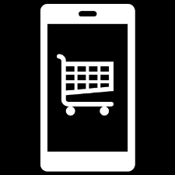
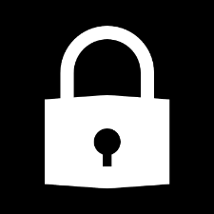
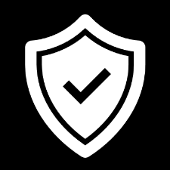
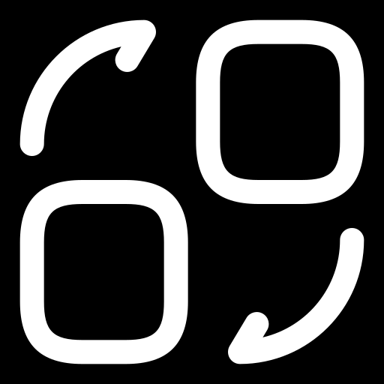
Part 1,
Data Set
Data 전처리 과정
목표 변수 설정
결측치 & 이상치 정제
데이터 변환
데이터 분할
분석을 진행할 모델의 목표 변수를 설정
이진형 목표 변수 : 속성 “Y”
운전자의 쿠폰 발급 여부를 나타냄.
결측치, 이상치를 조사한 후 정제
데이터를 factor형, 순서형 등 알맞은 타입으로 변환
모델에 적용할 데이터를
Train Data Set과 Test Data Set
으로 분할

Slide 6
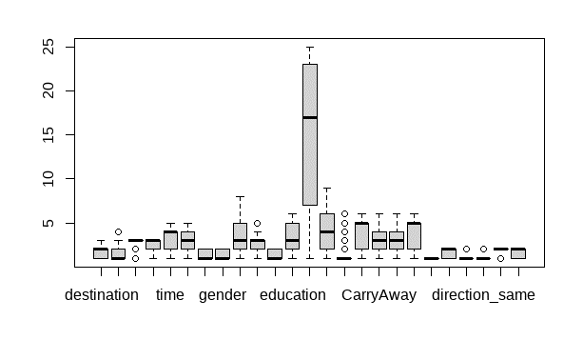
Part 1,
Data Set
변수 선택, 데이터 분할
데이터 분석
Box plot을 통해 데이터의 분포와 범위를 알아보았다.
하얀색 점이 극단치이다.
이 데이터셋에 극단치가 적지 않다는 것을 알 수 있다.

Slide 7
Part 1,
Data Set
상관 게수 구하기
상관계수 구하기 단계
STEP 1
STEP 2
STEP 3
Cramer’s V와 피어슨 상관계수 를 사용
Y와 명목형 변수들 사이의 상관계수 표를 먼저 구한다.
수치형 변수들을 찾아내 그것들과 Y의 피어슨 상관계수 표를 구한다.
앞서 구한 두 개의 상관계수 표를 Y에 대한 상관계수 표로 만들고 이를 bar plot으로 시각화한다.
>>
>>
명목형 변수를 숫자에 매핑해 수치형 변수로 바꾼 후, 피어슨 계수 상관분석으로만 예측 변수를 선정하는 시도 또한 진행했다.
그 결과 전반적인 모델 정확도들이 전보다 더욱 낮아져 두 상관분석을 혼합하는 방식을 채택.

Slide 8
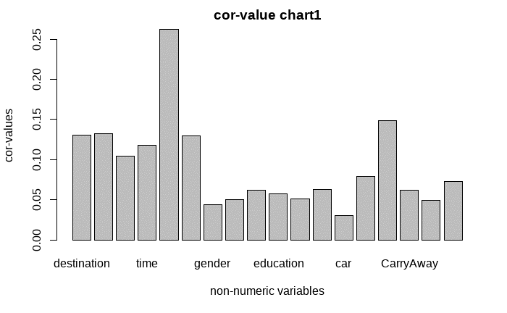
Part 1,
Data Set
상관계수 분석
Cramer ‘s V 상관계수
Cramer’s V 상관계수를 구해 명목형 변수들 사이의 상관계수를 구함
Y에 대해 0.01 이상의 값을 갖는 예측변수를 선정
destination, passanger, weather, time, coupon, expiration, CoffeeHouse 변수 선정

Slide 9
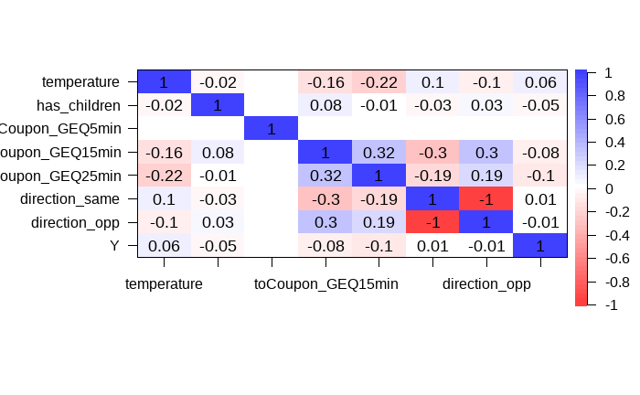
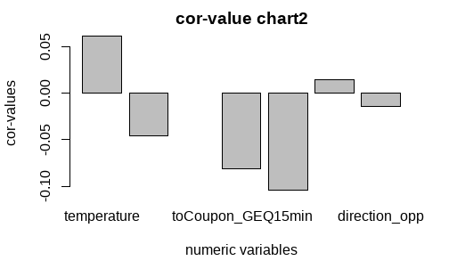
Part 1,
Data Set
상관계수 분석
Pearson 상관계수
피어슨 상관계수 분석을 통해 수치형 변수들의 상관관계를 파악
Y에 대해 절대값 0.01 이상의 값을 갖는 예측변수 선정
toCoupon_GEQ25min 변수 선정

Slide 10
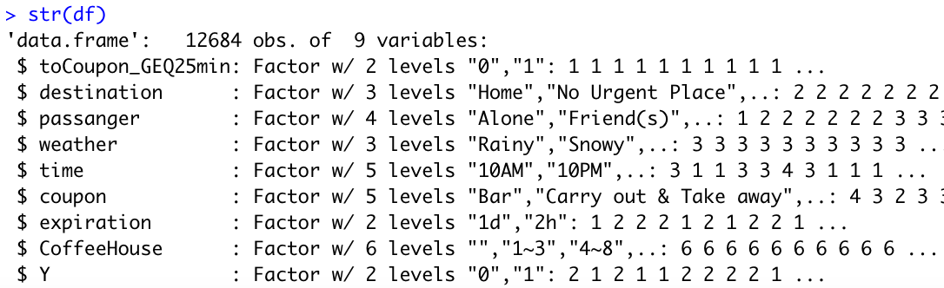
Part 1,
Data Set
변수 선택, 데이터 분할
데이터 셋 재구성 , 데이터 분할
이진형 변수는 int형에서 factor형으로 자료형을 변환했다.
앞서 선택한 변수들만을 선택해 dataset 을 재구성 했다.
이후 Training set과 Test set을 7:3의 비율로 층화추출 했다.
Training set의 행 수 : 8878, Test set의 행 수 : 3806

Slide 11
Part 2,
Model 생성

Slide 12
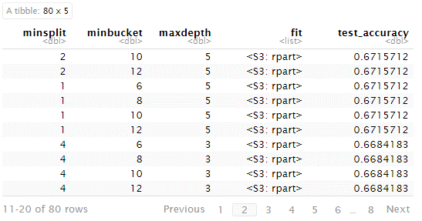
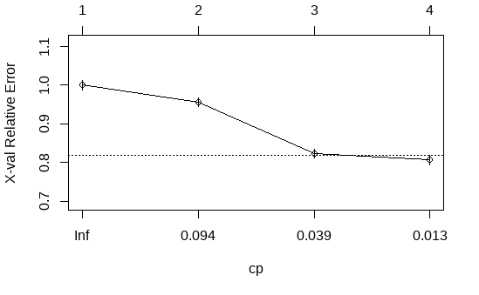
Part 2,
Model 생성
의사 결정 트리 모델
의사 결정 트리 모델 – parameter 최적화
- Grid search를 통해 최적화
- maxdepth가 크고 더 정확도가 높은 모델 대신에, 더 단순한 모델인 minsplit=4, minbucket=6 maxdepth=3 조합 사용
- cp플롯을 통해 xerror 최소로 하는 cp 선택
- Cp = 0.013

Slide 13
Part 2,
Model 생성
의사 결정 트리 모델
의사 결정 트리 – gini, information 적용
- information 적용
- gini적용
Accuracy: 0.6631
Accuracy: 0.6684
앞선 최적 파라미터와 cp와 함께 split criterion을 적용.
그 결과 gini의 정확도가 약 0.6681로, 약 0.6684가 나온 information보다 높게 나와 default인 gini를 선택하였다.

Slide 14
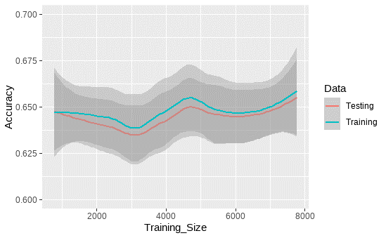
Part 2,
Model 생성
의사 결정 트리 모델
의사 결정 트리 모델
최적화한 parameter로 학습곡선을 생성하였다.
→ Testing 정확도가 상승하며 training 정확도는 testing에 가깝게 감소한다.
→ 과적합 되지 않은 모델임을 알 수 있다.

Slide 15
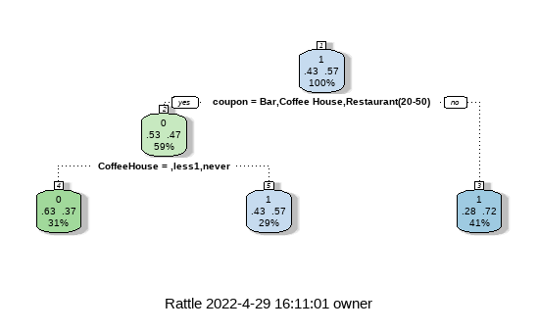
Part 2,
Model 생성
의사 결정 트리 모델
의사 결정 트리 모델
데이터 탐색 과정에서 얻은 변수들을
예측변수로 선정하여 의사 결정 트리 모델을 생성한다.
Accuracy: 0.6684

Slide 16
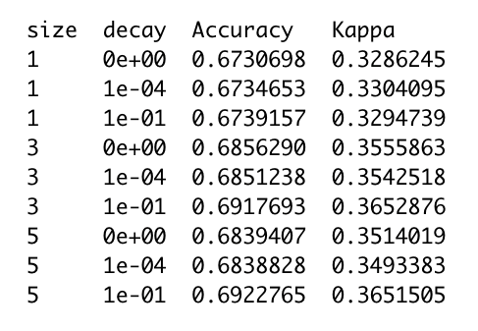
Part 2,
Model 생성
인공신경망 모델
인공 신경망 모델 – 모델 정확도 및 파라미터 최적화
교차 검증을 10회 진행 하여 나온
인공 신경망 모델의 정확도 및 파라미터 최적화 값 출력 결과 이다.
최적화 과정을 거친 결과
Hidden layer의 개수와 overfitting을 막기 위한 decay 파라미터 값은 다음과 같이 산정되었다.

Slide 17
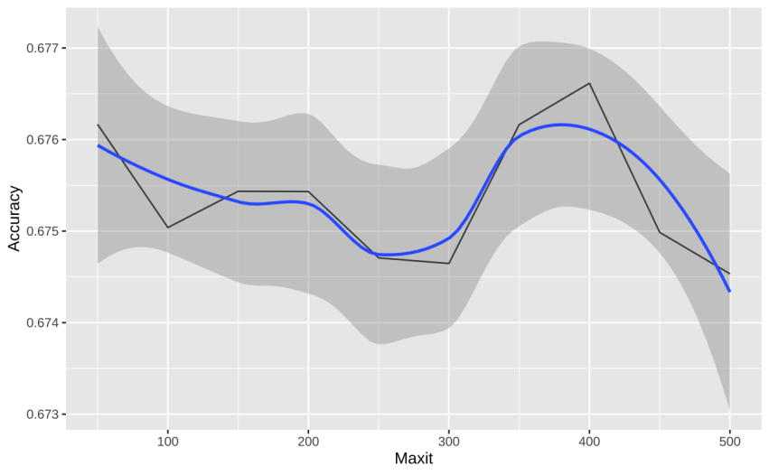
Part 2,
Model 생성
인공신경망 모델
인공 신경망 모델 – 파라미터 최적화
반복문을 통해 seed(1234)에서의
인공 신경망의 최적 maxit 값(400)을 구함.

Slide 18
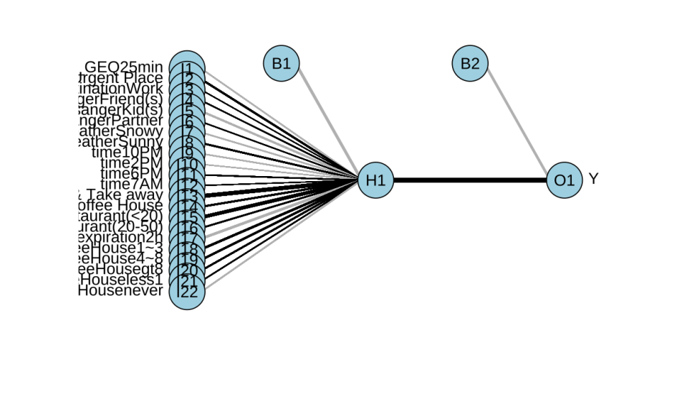
Part 2,
Model 생성
의사 결정 트리 모델
인공 신경망 모델
데이터 탐색에서 얻은 영향력 있는 변수들을 포함해 hidden layer 1개를 가지는 인공 신경망 모델을 생성한다.
Accuracy: 0.6776

Slide 19
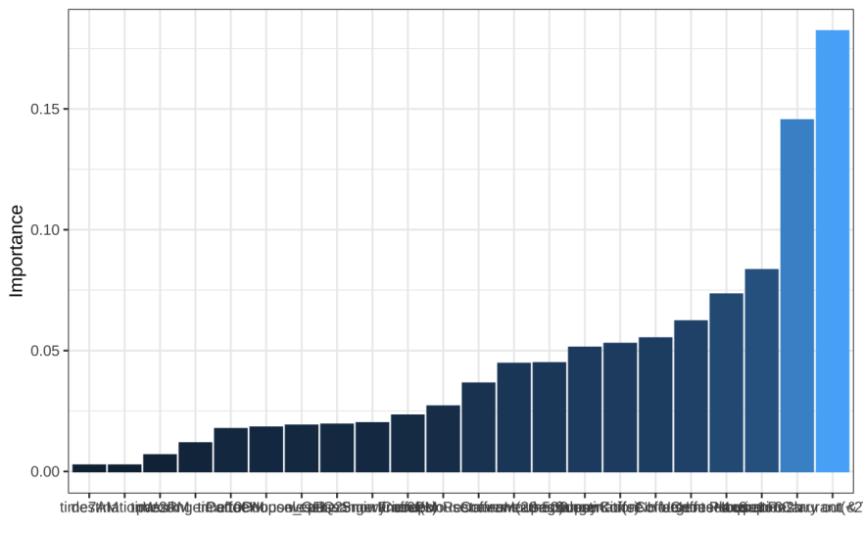
Part 2,
Model 생성
인공신경망 모델
인공 신경망 모델
데이터 셋을 인경 신경망 모델에 넣은 결과 나온 변수들의 중요도를 순서대로 나타낸 차트이다.

Slide 20
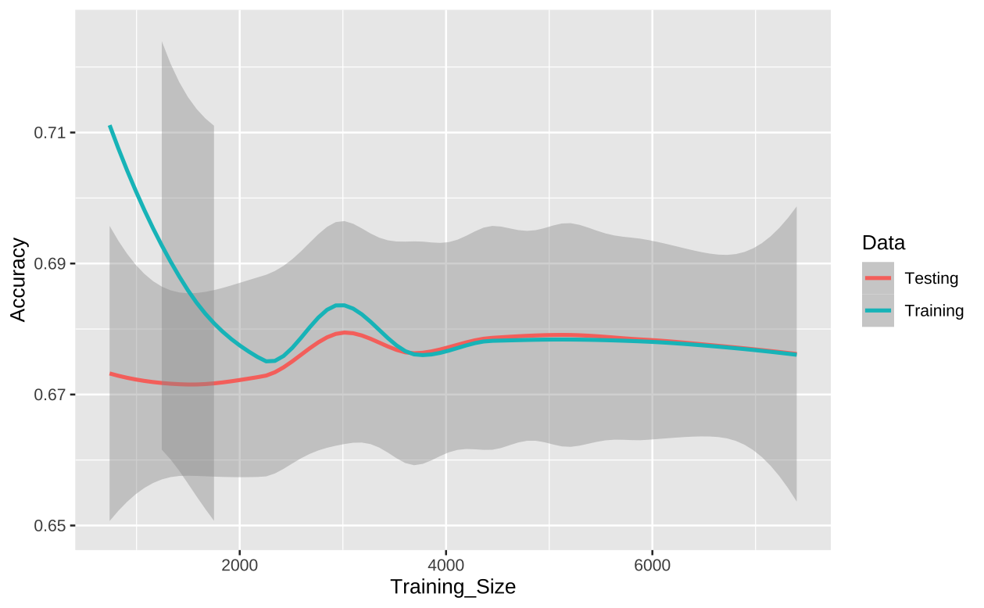
Part 2,
Model 생성
인공신경망 모델
인공신경망 모델 - 학습곡선
인공신경망(ANN) 모델에 대한 학습곡선을 생성하였다.
→ Testing 정확도가 상승하며 training 정확도는 testing에 가깝게 감소한다.
→ Testing과 Training 데이터 모두 정확도가 수렴한다.

Slide 21
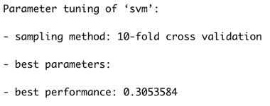
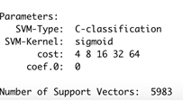
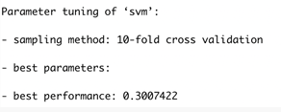
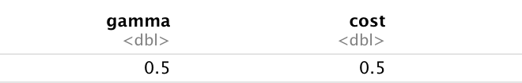
Part 2,
Model 생성
SVM 모델
파라미터 최적화 - Radial, sigmoid, polynomial
-Radial
- sigmoid
- polynomial
Radial 커널을 활용한 결과
최적 parameter
gamma(0.5), Cost(0.5)
Sigmoid 커널을 활용한 결과
최적 parameter
cost(4)
Polynomial 커널을 활용한 결과
최적 parameter
degree(3), Cost(64)
tune.svm()을 통해 커널 별로 최적 Parameter를 뽑았다.
그리고 그 Parameter를 기반으로 각각 해당 커널을 사용한 svm 모델을 만들었다.

Slide 22
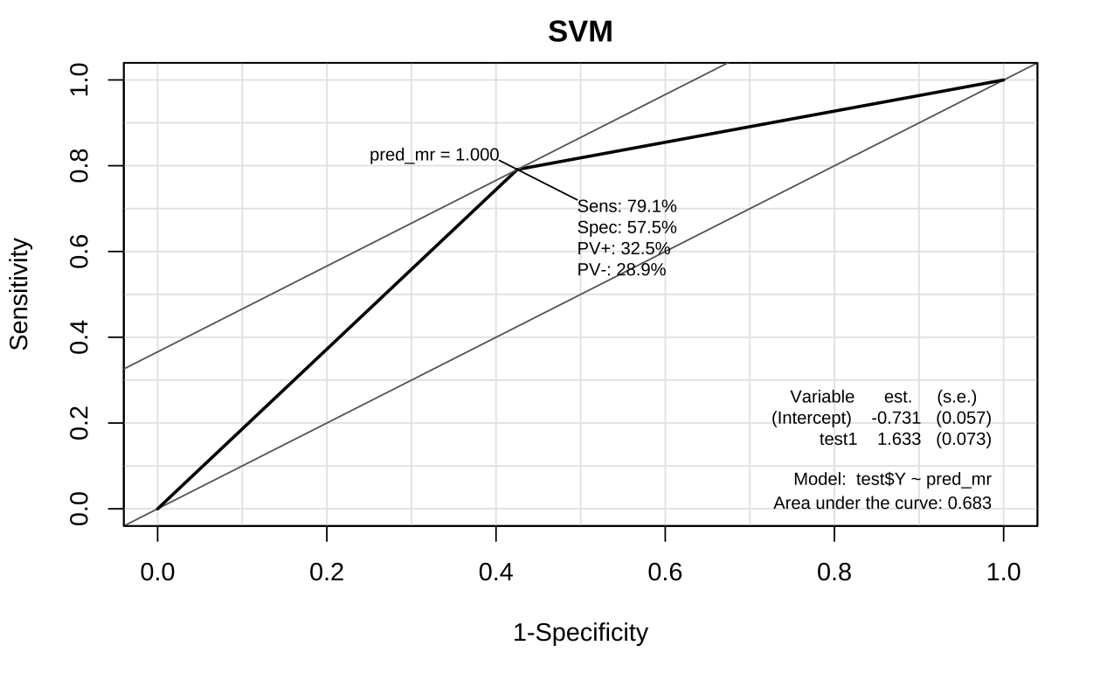
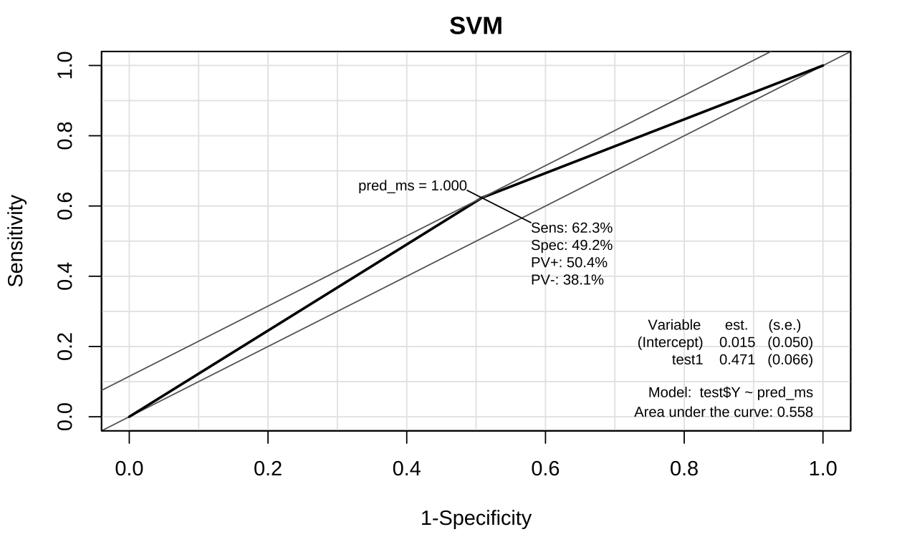

Part 2,
Model 생성
SVM 모델
- 커널 별 SVM 모델의 성능 평가
-Radial
-Sigmoid
- Polynomial
Accuracy: 0.6981
Accuracy: 0.5786
Accuracy: 0.6999
Polynomial 커널의 정확도가 가장 높게 나와 이것을 선택했다.
주어진 그래프 아래의 영역(AUC)이 1에 가까울 수록 전체적인 예측률이 높다고 볼 수 있다.

Slide 23
Part 2,
Model 생성
성능 비교
- 각 모델의 성능 비교
- 의사 결정 나무
- 인공 신경망
- SVM 모델
Accuracy: 0.6684
Accuracy: 0.6776
Accuracy: 0.6999
예측 정확도는 svm이 가장 크고, ann(인공신경망)이 그 다음이었다. 마지막으로 DT(의사결정 트리)의 정확도가 가장 낮았다.
이 데이터셋은 극단치를 다소 가지므로, 극단치에 대한 강건성이 가장 큰 svm의 성능이 가장 크게 나온 것으로 볼 수 있다.

Slide 24
Part 3,
적합한 데이터, 강건성 평가

Slide 25
Part 3,
적합한 데이터, 강건성 평가
적합한 데이터
분포기반 모델과 경계기반 모델에 적합한 데이터
경계 기반 모델
경계 기반 모델
- 의사 결정 나무: 루트에서 잎까지 각 지점에 있는 기준에 의해 데이터가 순차적으로 분류되기에, 비선형 데이터 셋을 처리하는데 효과적이다.
- 학습 데이터 셋의 분포와 현장 데이터가 같은 데이터가 분석에 적합.
- 인공신경망, SVM 모델과 같은 경계 기반 모델은 커널, 활성화 함수 등을 이용해 non-linear data를 linear 데이터로 변환해서 분석을 진행
- 데이터 포인트가 중요한 모델이기 때문에 수치형 데이터가 분석에 적합하다.

Slide 26
Part 3,
적합한 데이터, 강건성 평가
강건성 평가
극단치에 대한 강건성 평가
ANN (인공신경망)
SVM
의사결정 트리
입력층에 대하여 원하는 값이 나오도록 개개의 weight를 조정하는 방법을 사용.
→ 이상치 잡음에 민감하지 않고 그에 대한 강건성을 가진다.
이상치를 완벽하게 선형으로 분리하지는 못하고 양 옆 서포트 벡터와의 마진을 최대화하여 강건성을 최대화 하는 방법을 사용한다.
→ 몇몇의 이상치의 존재는 오분류로 이어질 수 있기에 강건성이 크다고 볼 수 없다.
알고리즘이 동일한 값을 기준으로 데이터 포인트를 분할하므로 이상값이 데이터 분할에 영향을 미치지 않는다.
→ 강건성을 가진다.

Slide 27

Q&A

Slide 28
감사합니다.

